Slide 1
線状降水帯 による 大雨の可能性 を 半日程度前から呼びかけ
線状降水帯による大雨の可能性の半日程度前からの呼びかけとは
線状降水帯が発生すると、大雨災害発生の危険度が急激に高まることがあるため、心構えを一段高めていただくことが目的。​
この呼びかけだけではなく、他の大雨に関する情報と合わせ活用を！
線状降水帯による大雨の可能性の半日程度前からの呼びかけの活用イメージ
線状降水帯による大雨の正確な予測は難しく、この呼びかけを行っても必ずしも線状降水帯が発生するわけではないが、線状降水帯が発生しなくても大雨となる可能性が高い
⇒ 線状降水帯に関する情報だけでなく、大雨警報やキキクル（危険度分布）等、
段階的に発表する防災気象情報全体を適切に活用することが重要。

Slide 2
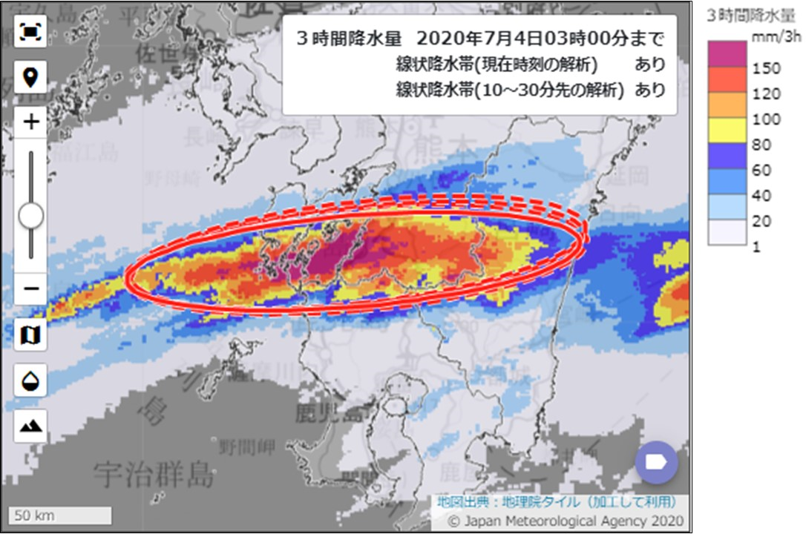
線状降水帯の発生をお知らせ(顕著な大雨に関する気象情報)
顕著な大雨に関する気象情報とは
大雨による災害発生の危険度が急激に高まる中で、線状の降水帯により非常に激しい雨が同じ場所で降り続いている状況を「線状降水帯」というキーワードを使って解説。
※ 警戒レベル相当情報を補足する情報。警戒レベル４相当以上の状況で発表。
危険な場所にいる方は、地元市町村から発令されている避難情報に従い、直ちに適切な避難行動を！
顕著な大雨に関する気象情報を
補足する図情報のイメージ
イメージ
・ 楕円はあくまで線状降水帯の雨域を大まかに示したもので、その外側でも大雨による災害発生の危険度が急激に高まっているおそれあり！
・ 楕円が表示されなくなった場合でも、すぐに安全な状況になるものではない。
⇒地元自治体の避難情報や気象台が発表する防災気象情報等に留意を！
大雨災害発生の危険度が急激に高まっている
線状降水帯の雨域
（現在時刻の解析）
大雨災害発生の危険度が急激に高まっている
線状降水帯の雨域
（10~30分先の解析）
※ 「今後の雨」の例
顕著な大雨に関する気象情報が発表されていなくとも、広範囲で激しい雨が長時間継続するような場合には、甚大な災害が発生する場合がある。
⇒ 顕著な大雨に関する気象情報を待つことなく、災害発生の危険度の高まりを示す
キキクル（危険度分布）を活用いただくことが極めて重要。

